Slide 1
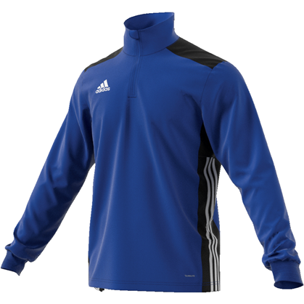
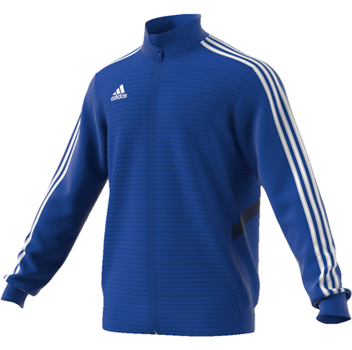
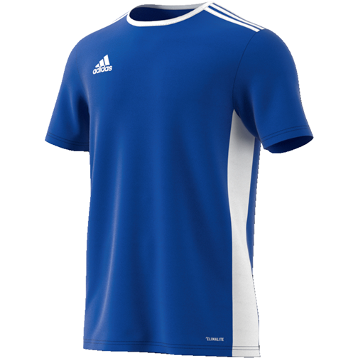
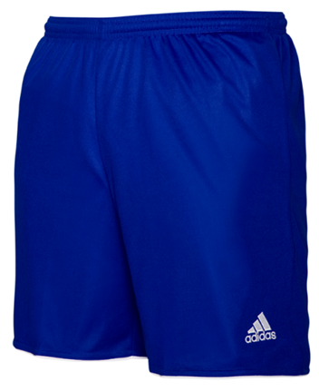
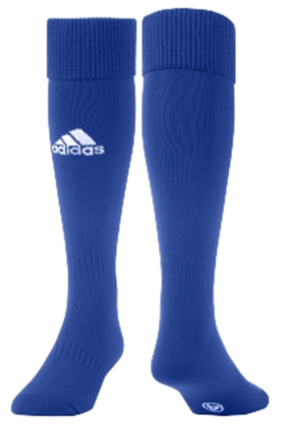
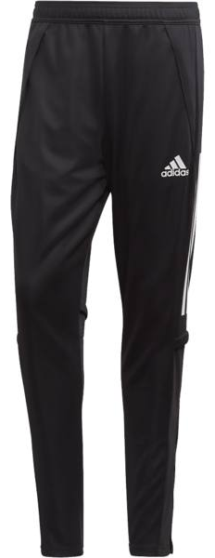
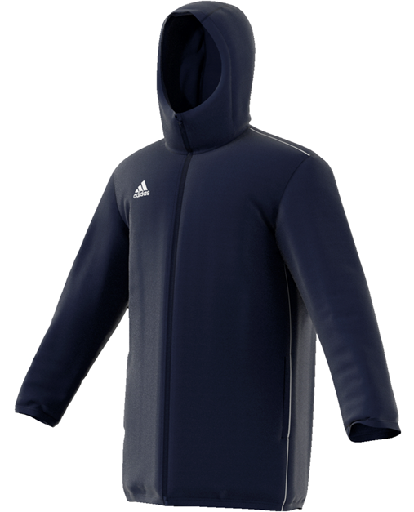
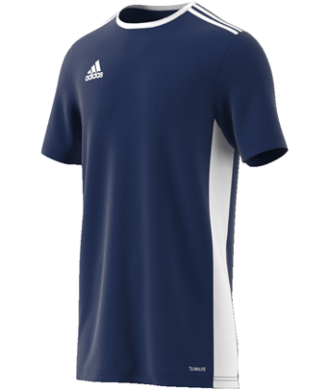
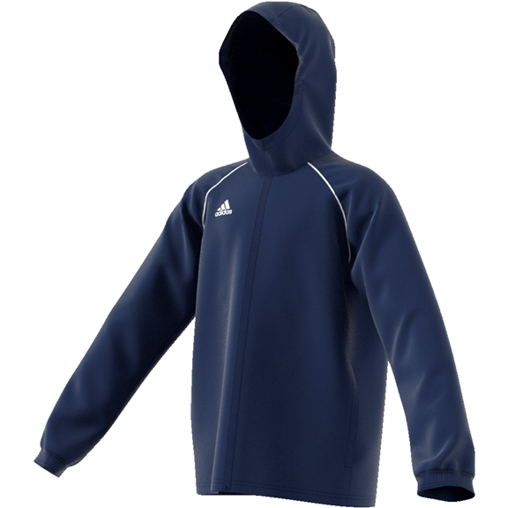
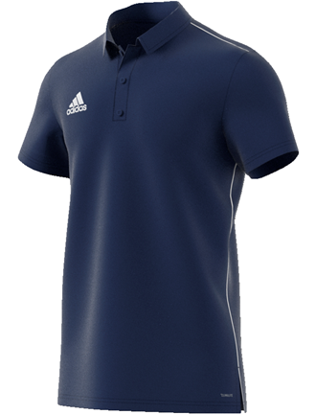
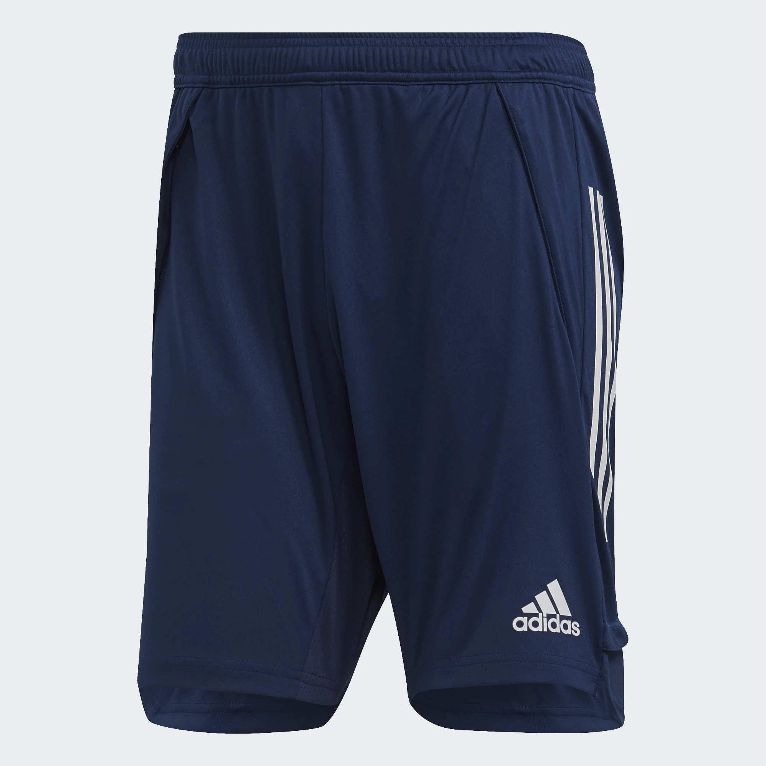
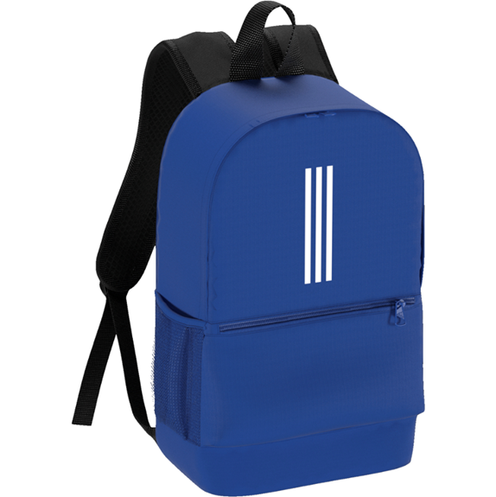
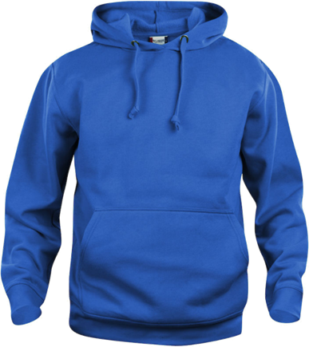
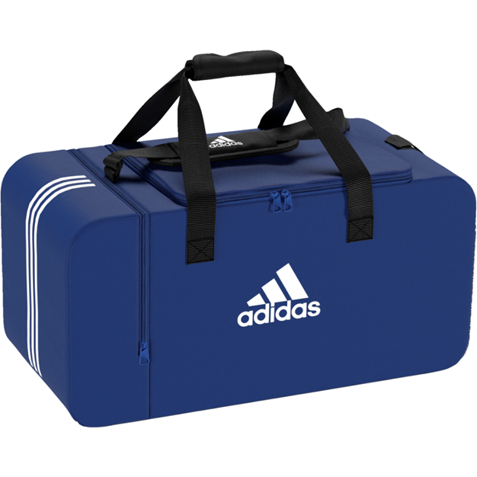

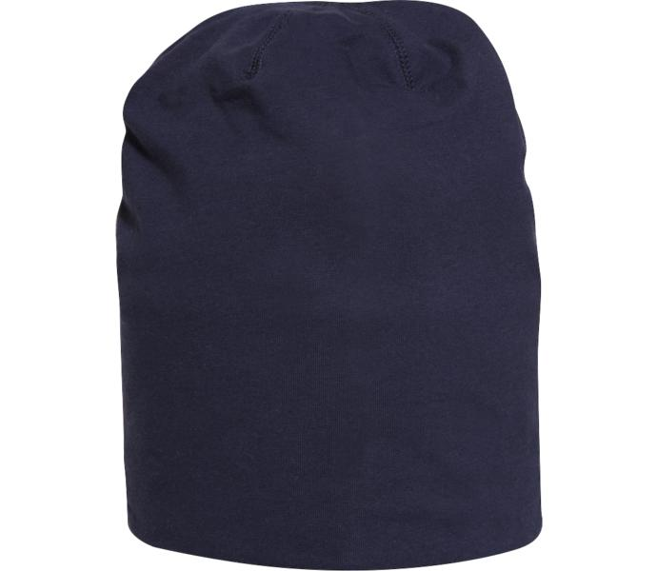



Overallströja Regista trg top
Kort dragkedja
Jr 369:- Sr 409:-
Overallströja Tiro19 training jacket
hel dragkedja
Jr 439:- Sr 469:-
Träningströja Entrada
179:-
Tränings/Matchshorts
Parma
149:-
Tränings/Matchstrumpor
Milano
79:-
Condivo 20 training pant
Jr 319:- Sr 399:-
Entrada ledartröja
179:-
Core std jacket
Coachjacka/
Spelarvärmarjacka
Jr 679:- Sr 759:-
Core regnjacka
Jr 319:- Sr 359:-
Core 18 pikétröja
259:-
Condivo20 trg shorts
med fickor
279:-
Webshop på
team.intersport.se/sk-iron-fotboll
Kontakt
Intersport Boländerna
Rapsgatan 1B
team.uppsala@intersport.se
018-185961
Tryckkostnader
Klubbmärke ingår på de plagg där det sitter på bilderna
Namn 50:-
Initialer 40:-
Siffra 25:-/siffra
2020
Väska Tiro M
339:-
Ryggsäck
309:-
Clique saco mössa
99:-
Clique Basic hood
Jr 219:- Sr 239:-

